Slide 1
Themenverteilungsplan und Beispielcurriculum
Gesellschaft

Slide 2
Unterschiede zwischen Basis- und Leistungsfach
Unterschiede:
Menge der Themenfelder
Menge der Teilstandards im Themenfeld
Grundlagenkapitel
Gemeinsamkeiten:
Formulierung der Teilstandards

Slide 3
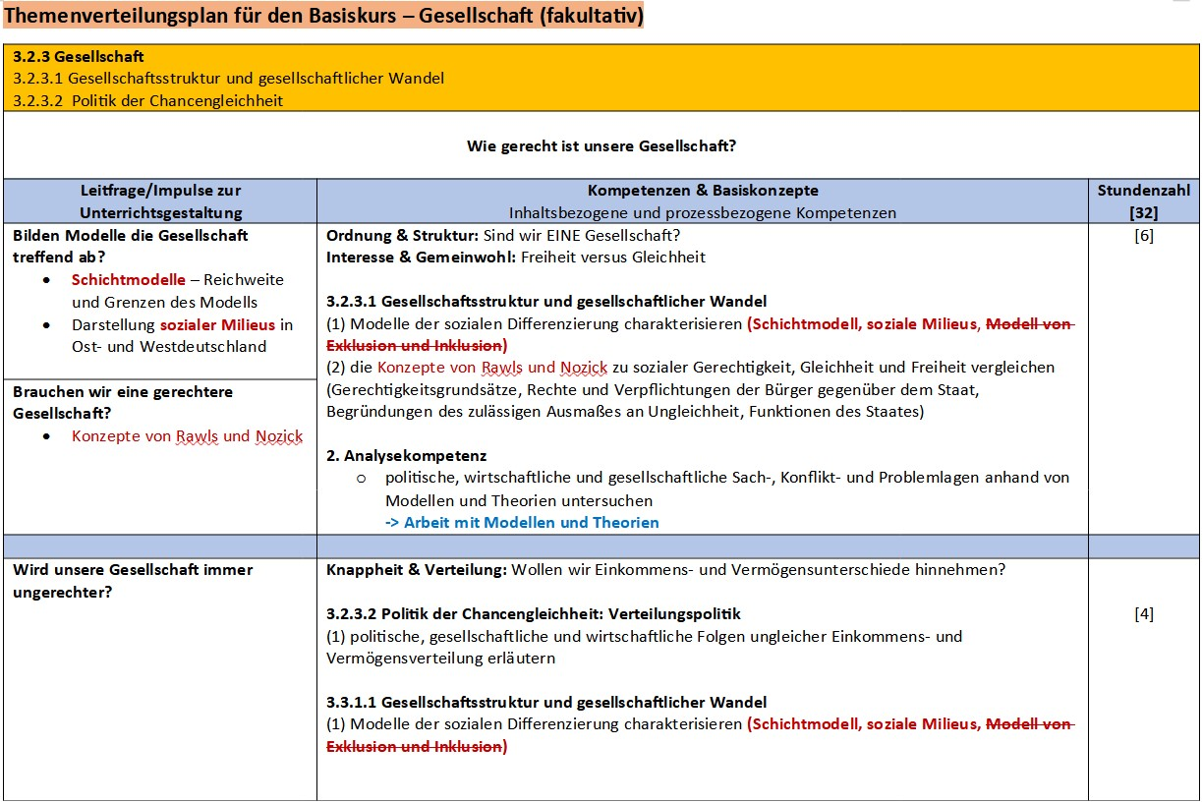
Vorschlag Stundenzahl
Verweis auf das Themenfeld
Leitfrage für das gesamte Halbjahr
Modelle und Theorien: rot hervorge-hoben
ibKs
pbKs
An dieser Stelle nicht verwendete ibKs oder pbKs sind aus Trans-parenz-gründen gestrichen.
Verweis auf „Umsetzung ausgewählter Operatoren“
KG Gemein-schaftskunde
Lesehinweise

Slide 4
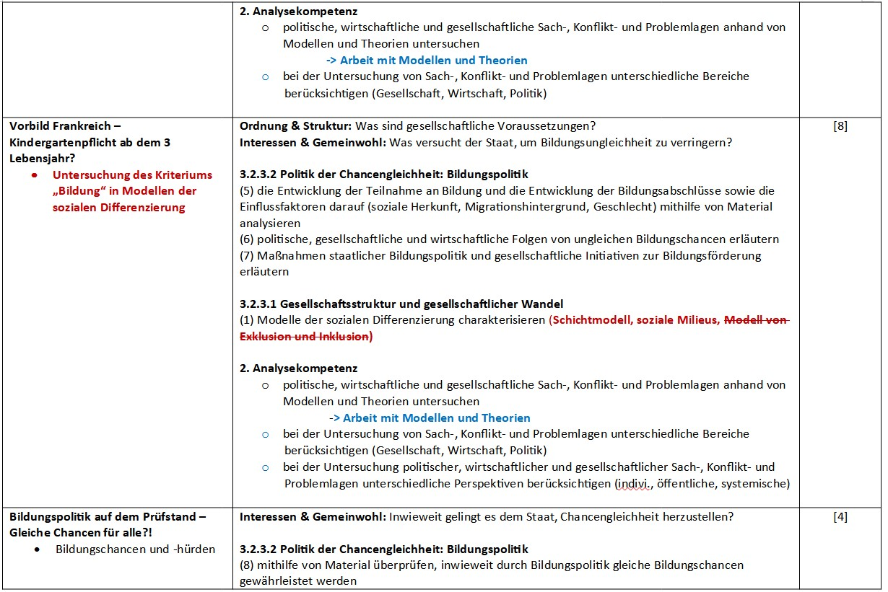
Leitfragen für Einheiten
Vorschlag Stundenzahl
Berührte Basiskonzepte
Verweis auf „Umsetzung ausgewählter Operatoren“
KG Gemein-schaftskunde
Teilaspekte
(rot, falls Grundlage)
pbKs
Lesehinweise

